Slide 1
Пәні:
Алгебра
Сынып:
8
Тоқсан:
IІ
Ұстаздың аты-жөні:

Slide 2

Сабақтың тақырыбы: Квадрат
теңдеулерді шешу
Оқу мақсаты :
Виет теоремасын қолдану

Slide 3
Бүгінгі сабақта:
Виет теоремасын қолдануды үйренесіздер

Slide 4

Еске түсірейік!
Квадрат теңдеу
келтірілмеген квадрат теңдеулер
aх²+ bх+с=0,а≠0,а≠1
келтірілген квадрат теңдеулер
х²+ pх+q=0
толық квадрат теңдеулер
aх²+ bх+с=0,а≠0,а≠1
толымсыз квадрат теңдеулер
aх²+ bх=0,а≠0,b≠0,с=0
aх²+ c=0,а≠0,c≠0,b=0
aх²=0,а≠0,b=0,с=0
Виет теоремасы

Slide 5
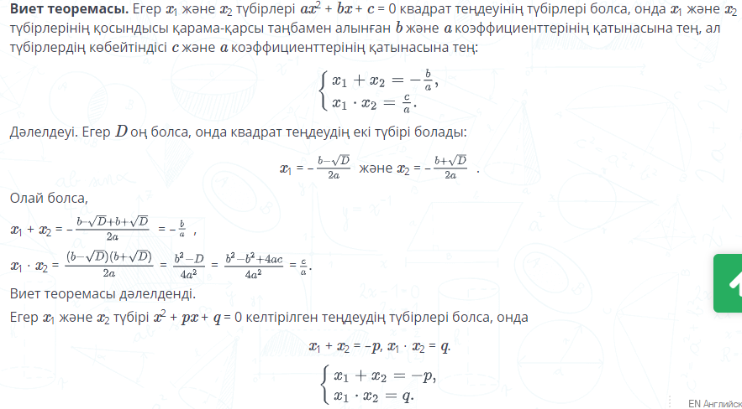
Есте сақта!

Slide 6
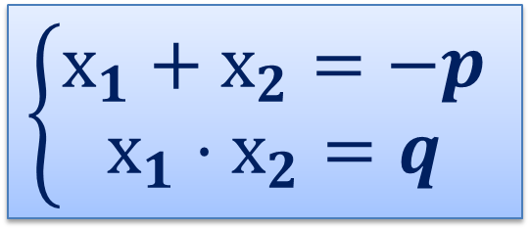
Есте сақта!
Келтірілген квадрат теңдеудің түбірлерінің қосындысы қарама-қарсы таңбамен алынған екінші коэффициентке,көбейтінділері бос мүшеге тең.
Виет теоремасы
х²+ pх+q=0
$$\left\{\begin{aligned}х_{1}+х_{2}=−p \\ х_{1}·х_{2}=q\end{aligned}\right.$$

Slide 7
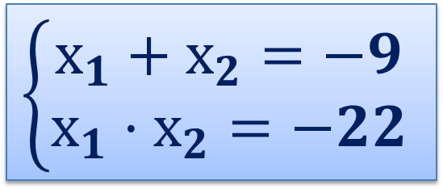

Мысалы:
Берілген теңдеулердің түбірлерінің қосындысы мен көбейтіндісін табыңдар:
х²+ 9х-22=0
$$\left\{\begin{aligned}х_{1}+х_{2}=−p \\ х_{1}·х_{2}=q\end{aligned}\right.$$
$$\left\{\begin{aligned}х_{1}+х_{2}=−9 \\ х_{1}·х_{2}=−22\end{aligned}\right.$$

Slide 8
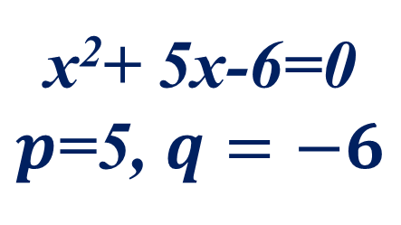
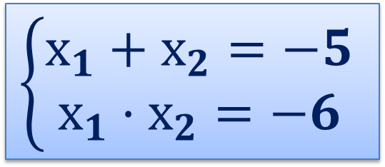
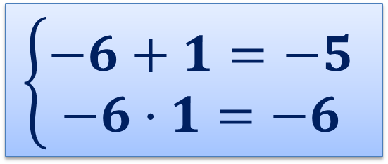
Мысалы:
Берілген теңдеулерді шешіңдер:
х²+ 5х-6=0
$p$=5, $q=−6$
$$\left\{\begin{aligned}х_{1}+х_{2}=−5 \\ х_{1}·х_{2}=−6\end{aligned}\right.$$
$$\left\{\begin{aligned}−6+1=−5 \\ −6·1=−6\end{aligned}\right.$$
Жауабы: {-6;1}

Slide 9

Есте сақта!
Екі санның қосындысының мәні –p-ға тең,көбейтінділерінің мәні q-ға тең болса, бұл сандар х²+ pх+q=0 келтірілген квадрат теңдеуінің түбірлері болады.
Виет теоремасына кері теорема
$$\left\{\begin{aligned}х_{1}+х_{2}=−p \\ х_{1}·х_{2}=q\end{aligned}\right.$$
х²+ pх+q=0

Slide 10

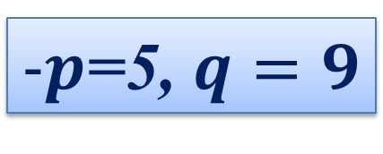
Мысалы:
Түбірлерінің қосындысының мәні 5 – ке,көбейтіндісінің мәні 9-ға тең болатын теңдеу құрыңдар :
$$\left\{\begin{aligned}х_{1}+х_{2}=−p \\ х_{1}·х_{2}=q\end{aligned}\right.$$
$−p$=5, $q=9$
x²-5х+9=0

Slide 11
Бүгінгі сабақта:
Виет теоремасын қолдануды үйрендіңіздер

